Slide 1
Skye. Anatomie einer Eskalation in fünf Akten.
Ein Romanprojekt

Slide 2
Übersicht
0. Der Roman
1. Vorbereitung
2. Durchführung
3. Aus- und Verwertung
4. Zusammenfassung

Slide 3
0. Der Roman
Lokaler Psycho-Thriller für Jugendliche
Protagonisten: Skye, Dave, Christina
Elemente: Psychologie, Liebe , Leidenschaft, Gewalt
Besonderheit: Ungewöhnliche Erzählstruktur mit zahlreichen Perspektivwechseln und einem überraschenden Ende

Slide 4
1. Vorbereitung
oder
Warum lohnt sich ein solches Projekt?

Slide 5
Warum lohnt sich ein solches Projekt?
Kompetenzlogik: authentischer Kontext, Vernetzung ...
Fächerperspektive: komplexe Evaluationsmöglichkeiten
Autoritativer Erziehungsstil: hohe Erwartungen, klare Regeln, intensive Kommunikation ... Humor!
Erziehung = Beziehung = Lernen (Neurobiologie)
Persönlichkeitsbildung
Klassendynamik, Motivation

Slide 6
Exkurs: Resilienzforschung
Selbstwirksamkeit
Sinnhaftigkeit, Lebensplan und realistische Ziele
prinzipieller Optimismus, keine Opferrolle
mindestens eine stabile Bezugsperson
keine Überbehütung

Slide 7
Persönlichkeitsbildung (1)
Personale Kompetenzen:
Selbstwahrnehmung und Selbstbewusstsein
Selbstverantwortung und Selbststeuerung
Eigeninitiative
Flexibilität
Belastbarkeit und Durchhaltevermögen

Slide 8
Persönlichkeitsbildung (2)
Sozialkompetenzen:
Einfühlungsvermögen
Kommunikationsfähigkeit
Teamfähigkeit
Konfliktfähigkeit, Toleranz

Slide 9
Persönlichkeitsbildung (3)
Methodenkompetenzen:
Lernfähigkeit
Planungsfähigkeit
Organisationsfähigkeit
Problemlösungsfähigkeit
Medienkompetenz

Slide 10
Fachspezifische Überlegungen
Kompetenzorientierter Rahmenlehrplan
Texte schreiben (Bericht, Personenbeschreibung, Dialoge ...)
Leseverstehen (Erzählform und Erzählperspektive, Ort und Zeit, Symbole, Motive ...)
Sprachgebrauch- und Sprachreflexion (Null-Fehler-Toleranz)
Differenzierung
„Testlauf“: Gedichtprojekt (Juni 2010)
http://www.manuel-bissen.de/mediapool/43/438359/data/lyrikband_1_.pdf

Slide 11
2. Durchführung
Wer?
Wann und wie?
Lektorat
Textformatierung und Cover

Slide 12
Wer?
6M1 (2010/2011)
25 Schüler

Slide 13
Wann und wie?
18.1.2011-1.2.2011 → 2 Unterrichtswochen inkl. Tutorats- und FOLA-Stunden, Zusatzleistungen
Masterplan: Ziel ca. 100 Seiten; 5 Kapitel, Personen, Orte, Zeit, Dramaturgie, Themen, Erzählperspektiven, Textsorten ...
5 Gruppen à 5 Schüler, pro Kapitel eine Gruppe
Arbeitsteilung: pro Schüler ca. 4 Seiten

Slide 14
Lektorat
1. Problem: Vernetzung der einzelnen Schülerbeiträge
2. Problem: Stil und sprachliche Korrektheit
1. Lösung: Prolog und Epilog, anonymer auktorialer Erzähler, ständige Perspektivwechsel → aus der Not eine Tugend machen!
2. Lösung: (zusätzliches) professionelles Lektorat

Slide 15
Textformatierung und Cover
Professionelle Textformatierung anhand von LaTeX (Dimitar Dinev)
Wirkungsvolles Cover (Carole Modert)

Slide 16
3. Aus- und Verwertung
Druck und Vertrieb
Marketing
Notengebung
Nachfolgeprojekt

Slide 17
Druck und Vertrieb
Think big!
www.epubli.de
ISBN-Nummer
Amazon und Buchhandel
Produktion 7,51€, Verkauf: 9,99€

Slide 19
Marketing
Think big!
Tages- und Wochenzeitungen
RTL-Radio und RTL-Fernsehen
Bibliotheken
Mailverteiler, Facebook, Internetseite
Schulfeste
„Tue Gutes und rede darüber!“

Slide 20
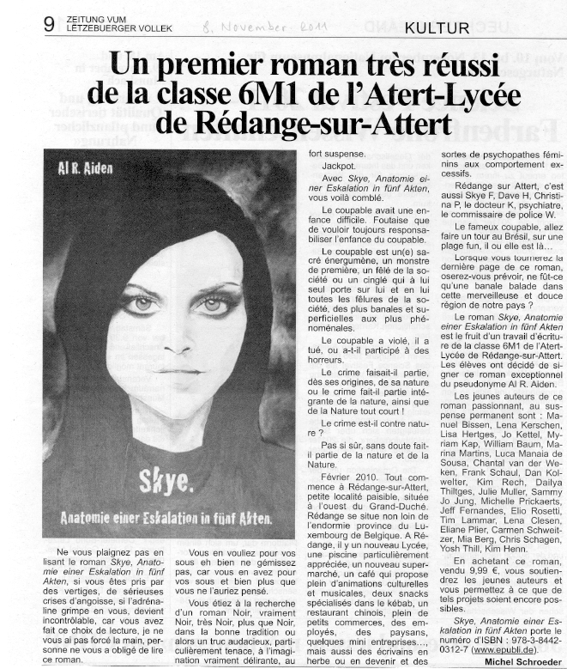

Slide 21
Ein paar unserer Leser

Slide 22
Notengebung
Komplexe Evaluationsprodukte bieten komplexe Evaluationsmöglichkeiten!
Evaluationsraster mit Schülern ausarbeiten
Einzelleistung, Gruppenleistung, Klassenleistung

Slide 23
Nachfolgeprojekt
Interpretationshilfe
Themen: Entstehung, Inhaltsangabe, Kompositionsstruktur, Ort und Zeit, Themen, Symbole und Motive, Charakterisierung der Hauptfiguren, Sprache und Erzählstil, Interpretationsansätze, Themen und Aufgaben für den Unterricht, „Spezialthemen“, Stimmen zum Projekt
Wahrscheinlich weltweit einzigartig!
Prämisse: Maximale Verwertung des einmal Vorhandenen

Slide 24
Zusammenfassung
Selbstwirksamkeit!
Masterplan!
Think big!
Schule ist dann am besten, wenn sie nicht nach Schule aussieht!
Anspruch!
Aufwand muss sich lohnen!

Slide 25
Vielen Dank für Ihre Aufmerksamkeit!

